Slide 1

Развитие детской инициативы и творческих способностей дошкольников
МДОАУ «Детский сад № 38 «Солнышко » комбинированного вида г.Орска»

Slide 2
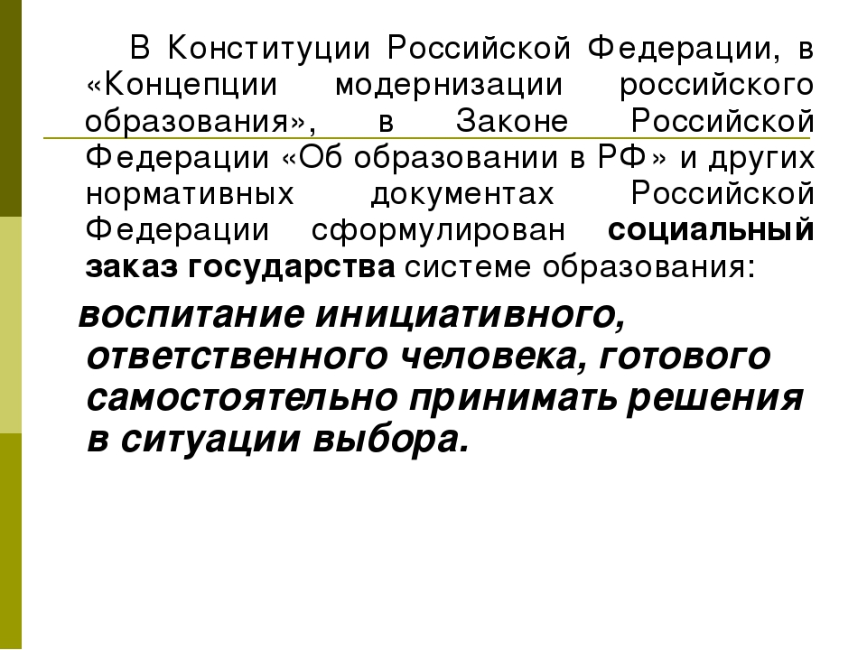

Slide 3
В Федеральном государственном образовательном стандарте выделены основные линии личностного развития ребенка дошкольного возраста:
самостоятельность,
инициативность,
творчество.
На этапе завершения дошкольного образования одним из целевых ориентиров ФГОС предусмотрена одна из возрастных характеристик возможностей детей – «проявляют инициативу и самостоятельность в различных видах деятельности».

Slide 4
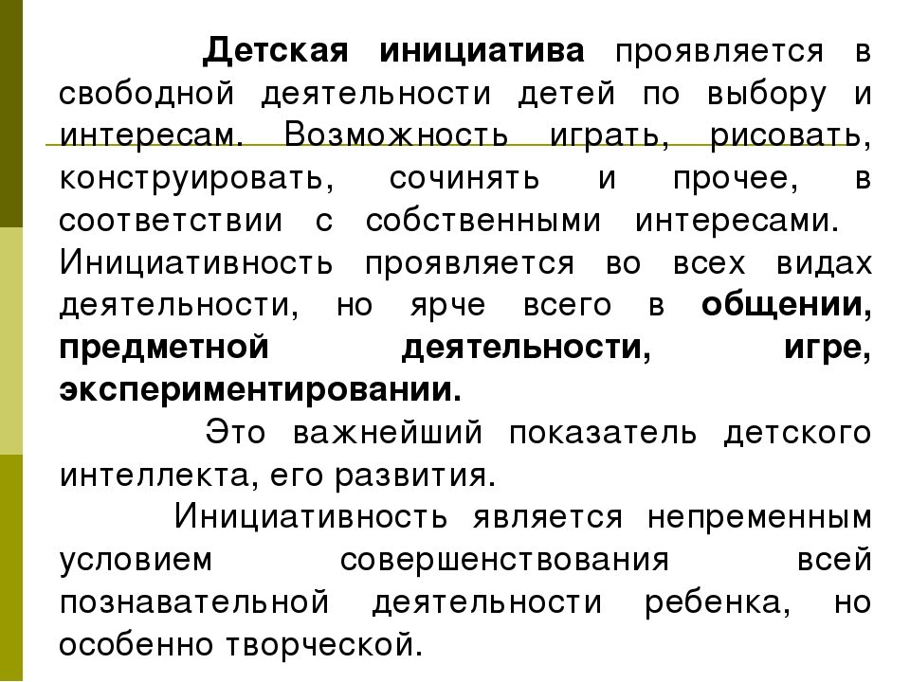

Slide 5
Творчество для ребенка – это больше процесс, в ходе которого он расширяет свой опыт, радуется общению, начинает больше доверять себе.
Для развития творческой инициативы ребенка дошкольного возраста необходимо создать условия, где одной из ведущих будет художественно-творческая деятельность.
Развивает самостоятельность, активность, позволяет закреплять приобретенные на занятиях художественные знания, умения, навыки.
Вызывает яркие впечатления, повлиявшие на воображение, эмоции ребенка, снимает напряжение, укрепляет веру в свои возможности.

Slide 6
Эффективным приемом формирования творческой инициативы дошкольника в художественно-практической деятельности является освоение навыков работы в нетрадиционных техниках:
-предоставляют возможность, достаточно простыми способами, получить красивый, необычный результат;
- дают больше возможностей для самовыражения.
«Рисование» с помощью шерстяных волокон –
«Шерстяная акварель»
— современный вид декоративно-прикладного искусства.
Вместо красок - цветные шерстяные волокна,
вместо кисти – пальчики.
Это аппликация из прядей разноцветной шерсти, ни чем не скрепленная, прекрасно хранится под стеклом, неся красоту и радость творчества.

Slide 7
Актуальность
развивает творческие способности;
будит положительные эмоции;
вдохновляет, активизирует детскую мысль;
открывает большие возможности для развития креативного мышления и инициативы.
Система работы
от простого к сложному
индивидуализация сложности работы
Это даст возможность предотвратить перегрузку ребенка, освободить его от страха перед трудностью, приобщить к творчеству.

Slide 8
Таким образом
формирование творческой личности представляет собой одну из важных задач педагогической теории и практики на современном этапе, которая решается, начиная с дошкольного возраста.
Наиболее эффективным средством формирования творческой личности ребёнка является развитие творческих способностей и поддержание творческой инициативы.

Slide 9
Спасибо за внимание!
Желаем творческих успехов!

